Slide 1


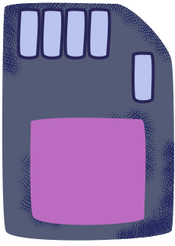






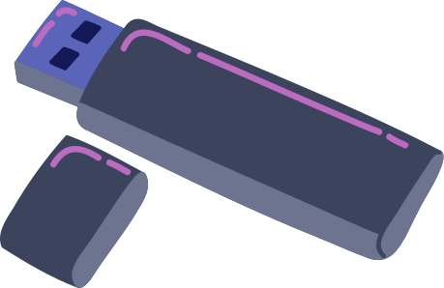


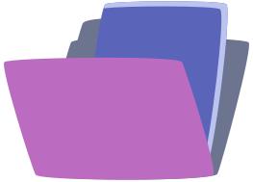
NoSQL
Bases de datos de grafos

Slide 2


Introducción
Las bases de datos de grafos son sistemas de gestión de datos diseñados para representar, almacenar y consultar información en forma de grafos.
Un grafo se compone de nodos (entidades) y aristas (relaciones), lo cual permite modelar redes de conocimiento de manera natural y flexible

Slide 3
Diferencias
En bases de datos relacionales (SQL), las relaciones entre entidades se representan mediante claves foráneas y joins.
En bases de grafos, estas relaciones son de primer nivel, es decir, están directamente indexadas, lo que mejora la eficiencia en consultas altamente conectadas.

Slide 4


Ventajas
Rendimiento superior en consultas de relaciones complejas (ej: encontrar rutas más cortas, detectar comunidades, explorar redes sociales).
Flexibilidad en el modelado: no es necesario un esquema rígido; se pueden añadir nodos y relaciones sin modificar la estructura global.
Intuición natural: se asemeja a cómo los humanos entienden redes de información
Escalabilidad: soportan miles de millones de nodos y relaciones sin degradar significativamente la velocidad.
Intuición natural: se asemeja a cómo los humanos entienden redes de información
Aplicabilidad en IA y análisis avanzado: ideales para machine learning, detección de fraudes, y grafos de conocimiento.

Slide 5
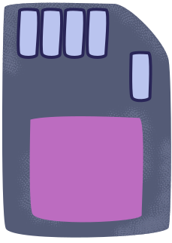

Estructura
Un grafo se construye con tres componentes principales
Nodos (vertices)
Aristas (edges)
Propiedades (attributes)
Representan entidades u objetos (ej. una persona, una empresa, un producto)
representan relaciones entre nodos (ej. “AMIGO_DE”, “COMPRA”, “PERTENECE_A”)
tanto nodos como aristas pueden tener atributos descriptivos en forma de pares clave-valor (ej. nombre, edad, fecha de relación).

Slide 6
Tipos de grafos
Grafos multirrelacionales
Grafos dirigidos
Grafos no dirigidos
Grafos ponderados
Las aristas tienen dirección (A → B).
Las aristas no tienen dirección (A — B)
Las aristas tienen un peso o costo
Permiten diferentes tipos de relaciones entre los mismos nodos

Slide 7
  Redes sociales: modelar usuarios, amistades, publicaciones, “likes”.
  Sistemas de recomendación: detectar patrones de compra y sugerir productos basados en vecinos cercanos.
  Detección de fraudes: rastrear transacciones sospechosas en cadenas de pagos.
  Logística y rutas: encontrar caminos óptimos en mapas de transporte.
  Gestión de conocimiento: construir grafos semánticos y de conocimiento empresarial.
  Biología y medicina: modelar interacciones entre proteínas o relaciones genéticas.
CASOS DE USO
Las bases de datos de grafos se utilizan en escenarios donde las relaciones son más importantes que los propios datos.

Slide 8
  Motor de grafos nativo: los datos se almacenan directamente como nodos y aristas en disco.
  ACID compliant: garantiza consistencia transaccional.
  Lenguaje Cypher: su lenguaje declarativo de consultas.
  Indexación automática: facilita búsquedas rápidas de nodos por atributos.
  Escalabilidad: soporta despliegues distribuidos con Neo4j Aura (servicio en la nube).
ARQUITECTURA
Neo4j es la base de datos de grafos más popular y madura en el mercado, desarrollada en Java

Slide 9
  Representación visual intuitiva de grafos.
  APIs y drivers para múltiples lenguajes (Java, Python, JavaScript, Go).
  Extensiones para análisis de grafos (algoritmos de centralidad, PageRank, clustering).
  Integración con Big Data (Spark, Hadoop).
CARACTERÍSTICAS
Neo4j es la base de datos de grafos más popular y madura en el mercado, desarrollada en Java

Slide 10
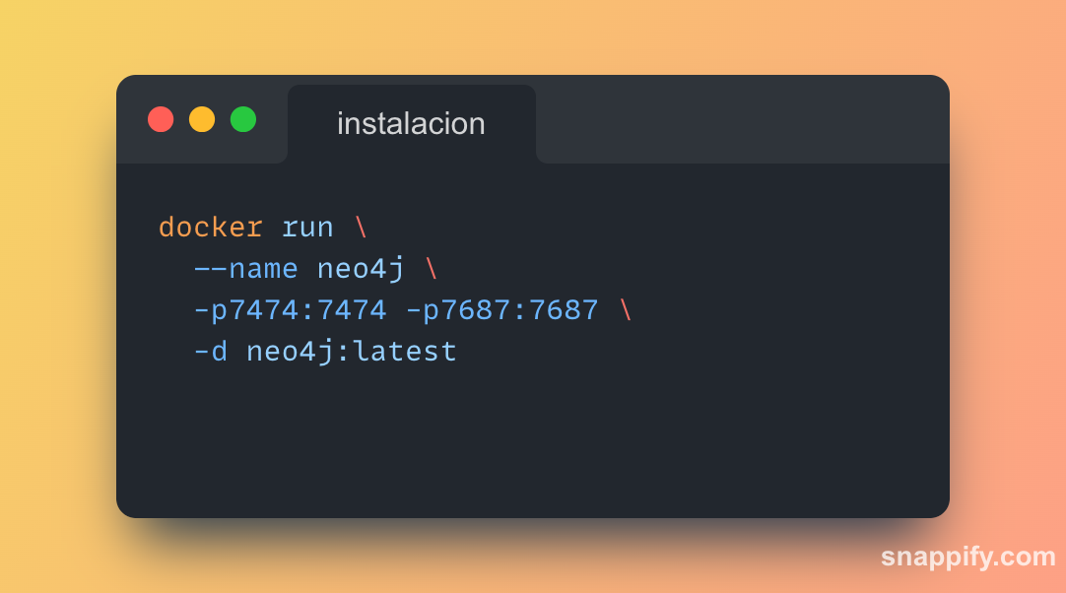
INSTALACIÓN
  Linux/macOS/Windows: se descarga desde: neo4j.com/download.
  Requiere Java 11 o superior.
  Se ejecuta con neo4j start.
  Neo4j Desktop
  7474: interfaz web (Neo4j Browser).
  7687: puerto del protocolo Bolt para conectarse desde aplicaciones.

Slide 11



Modelado Básico de Datos
El modelado en Neo4j se centra en identificar entidades principales y relaciones clave.
Nodos: (:Persona {nombre:"Nolan"}), (:Pelicula {titulo:"Inception"})
Relación: (:Persona)-[:DIRIGIO]->(:Pelicula)
Buenas prácticas:
  Usar etiquetas (labels) en nodos para clasificar (ej. :Usuario, :Producto).
  Definir relaciones con verbos que indiquen acción o conexión ([:COMPRA], [:SIGUE]).
  Usar propiedades solo para atributos relevantes; evitar sobrecargar nodos con demasiados datos.

Slide 12
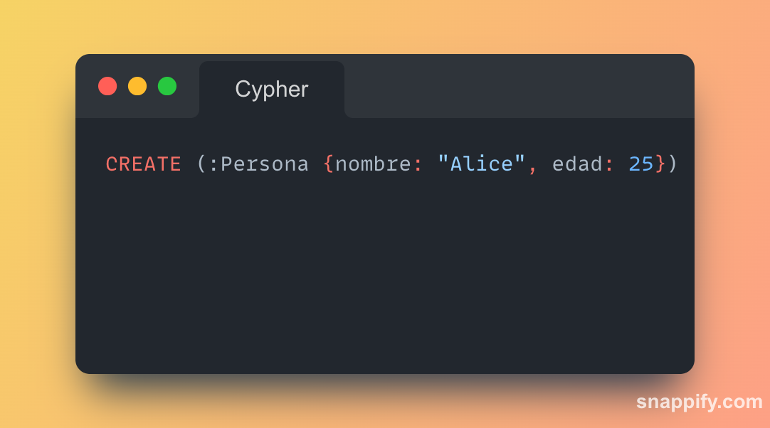
Cypher
Cypher es un lenguaje declarativo inspirado en SQL, pero optimizado para grafos.
Crear un nodo

Slide 13
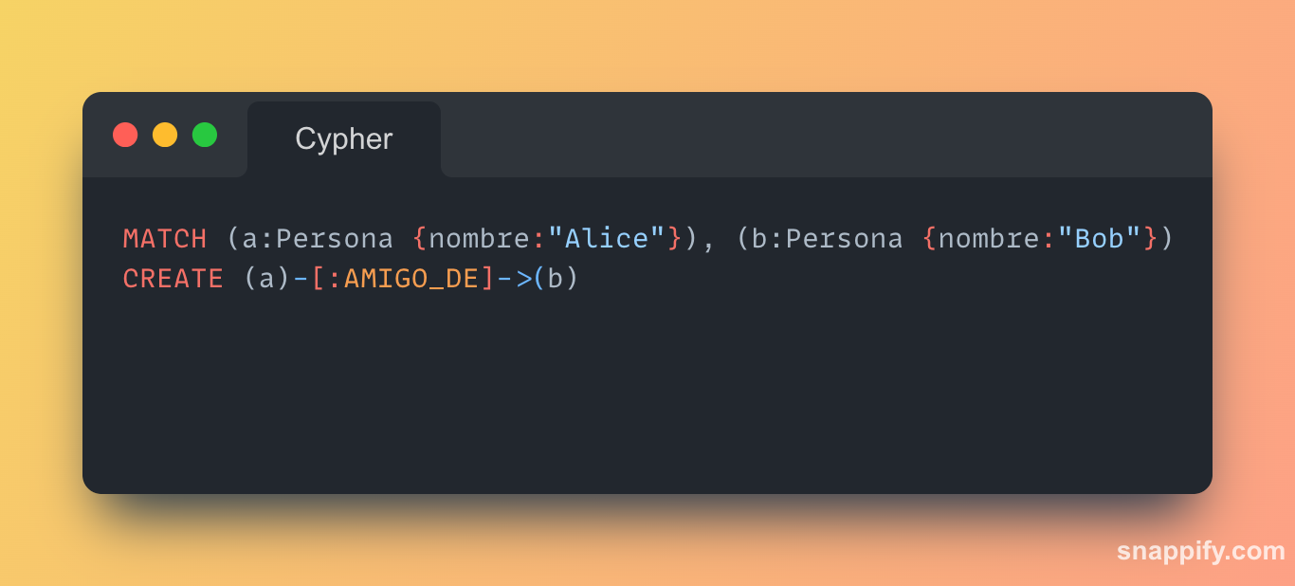
Cypher
Cypher es un lenguaje declarativo inspirado en SQL, pero optimizado para grafos.
Crear relación

Slide 14
Cypher
Cypher es un lenguaje declarativo inspirado en SQL, pero optimizado para grafos.
Crear relación

Slide 15
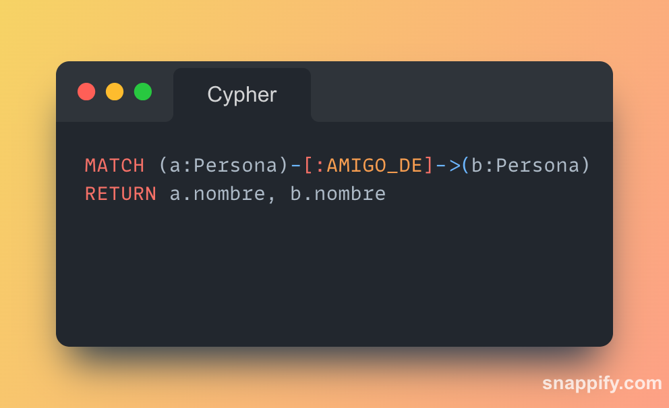
Cypher
Cypher es un lenguaje declarativo inspirado en SQL, pero optimizado para grafos.
Consultar relaciones

Slide 16
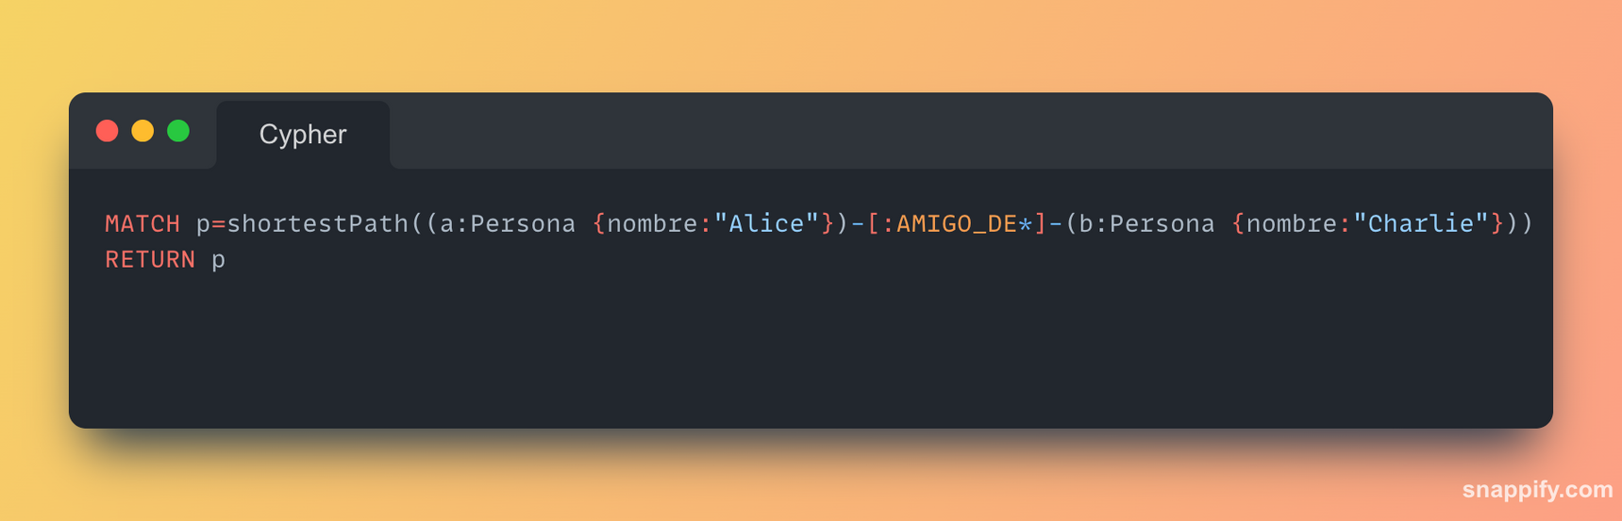
Cypher
Cypher es un lenguaje declarativo inspirado en SQL, pero optimizado para grafos.
Buscar caminos más cortos

